Slide 1

外籍生所得稅宣導
總務處出納組

Slide 2
僑外生工讀薪資所得扣繳稅款規定：
★外國學生(「勞僱型(在校納保者)之外籍人士」屬「 專任助理、兼任助理、
工讀生等人員」支有所得者)，每筆收入將會被收取外僑所得稅。
學校會先從您的收入中代扣除所得稅。
每月薪資總額
基本工資1.5倍(44,250元)
扣繳18%
扣繳6%
以上(含)
以下

Slide 3
僑外生工讀薪資所得扣繳稅款規定：
★當年度在臺居留期限合計超過 183 天者(1/1-7/2之後)，得提出申請適用「居住者」稅 率扣繳(每月總額超過90,500元才需代扣繳)。
請至出納組網頁下載「外籍學生所得稅適用居住者扣繳稅率申請表」
並將申請表、居留證影本、護照影本(含最後一次入境戳章)送出納組
相關表格請參閱出納組/表格下載
在臺居留超過183天
(1/1-7/2之後)
填寫申請表
送出納組
代扣繳稅額改每月總額,500元

Slide 4
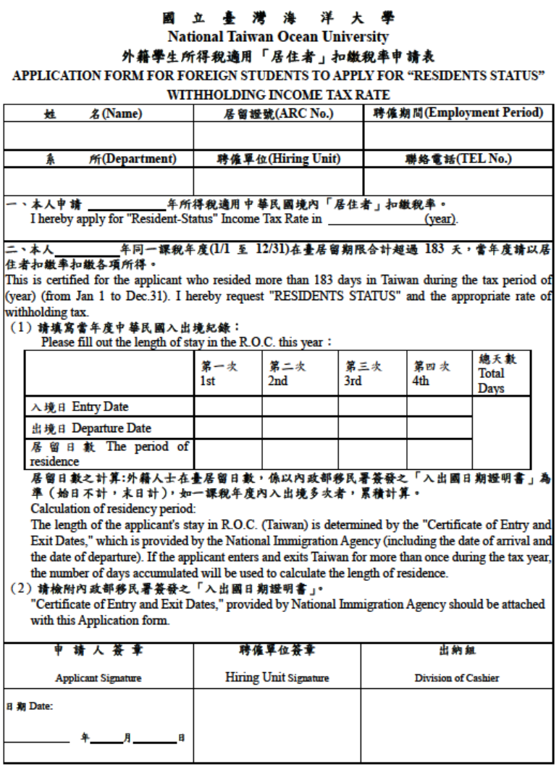
申請表：
填寫處- 基本資料
填寫處-年度
送出納組:
1.申請表
2.居留證正、反面影本
3.護照影本
(含最後一次入境戳章)
4.一年送一次即可
(7/3以後)
填寫處-
簽名蓋章

Slide 5
僑外生工讀薪資所得扣繳稅款規定：
★如您符合下列條件可申請退稅：
1.上年度在台居留超過183天
2.畢業生於當年度離台且當年度不會再回來，且當年度已在台居留超過183天者
3.課稅年度之定義：每年1月1日起至12月31日止
★申請退稅時間
在臺居留日數滿183天而尚未離境者，應於次年度5月1日起至5月31日止，辦理上年度之結算申報。但若於年度中途離境者，則應於離境前二星期內，辦理當年度申報納稅。
★退稅應帶文件：
1.有效護照及居留證
2.扣繳憑單
a.上年度1月1日至12月31日的扣繳憑單
b.應屆畢業生如需當年度的扣繳憑單，請至本校出納組申請。您需於當年度居留滿183天
才符合申請退稅資格。
3.退稅申請地點:(居留證所在地)
請本人攜帶上述文件至：基隆市信義稽徵所(基隆市信義區信二路176號1樓及2樓)

Slide 6
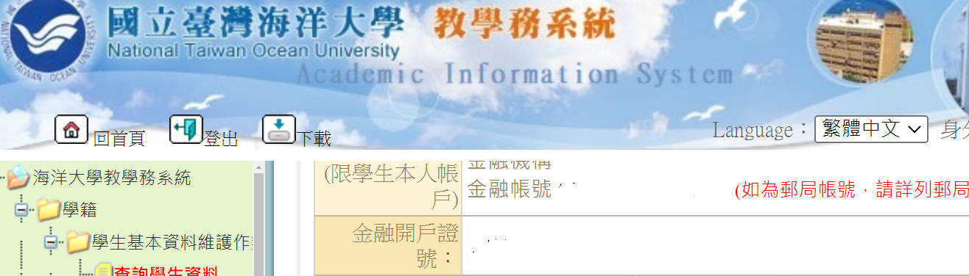
僑外生工讀薪資所得扣繳稅款規定：
★出納組提醒事項:
外籍學生居留證英文證號由二碼改為一碼時，請記得到由郵局辦理存簿ID更新，並到教學務系統更新「金融開戶證號」，以免影響到您薪資入帳！
郵局辦理存簿ID需準備:新的居留證、郵局存摺、印鑑章及本人辦理
教學務系統/
學生基本資料維護-更新

